Slide 1
Особенности
психолого-педагогического сопровождения детей с расстройством аутистического спектра(РАС).
Захарова М.И.-педагог-психолог
МБОУ Новобессергеновской СОШ имени И.Д.Василенко
2020г.

Slide 2
Инклюзивное пространство МБОУ Новобессергеновской СОШ
3 ребенка с ЗПР ( АОП вариант 7.1., 7.2)
1 ребенок с нарушением речи ( АОП вариант 5.1.)
3 ребенка с аутизмом ( АОП вариант 8.3. для двух обучающихся 1 класса, и АОП ЗПР и РАС для обучающегося 5 класса)
2 ребенка с ТМНР ( АОП вариант 3.4. для слепых обучающихся )

Slide 3
ОПРЕДЕЛЕНИЕ
Расстройства аутистического спектра относятся к первазивным (всепроникающим) нарушениям. Это означает, что для детей с РАС характерны нарушения практически во всех областях развития, при формировании различных психических функций и навыков.

Slide 4
Характерной особенностью детей с РАС является «триада нарушений»:
Качественные нарушения социального взаимодействия
Качественные нарушения коммуникации.
Ограниченные повторяющиеся или стереотипные шаблоны поведения, интересы и занятия.

Slide 5
Качественные нарушения социального взаимодействия
отсутствие адекватной эмоциональной реакции на людей (не улыбаются, когда к ним подходит с улыбкой человек);
неспособность к «разделенному/совместному вниманию» (например, не переводят взгляд в ту сторону, куда смотрит другой человек);
неспособность делиться интересами и радостью с близкими людьми;
неспособность имитировать действия близких людей;
непонимание правил социального поведения (как нужно вести себя в различных социальных ситуациях) и т.д.

Slide 6
Качественные нарушения коммуникации
Дети с РАС не умеют:
самостоятельно выражать просьбы;
привлекать внимание другого человека;
адекватно выражать отказ;
комментировать окружающие события;
отвечать на вопросы другого человека;
задавать вопросы для получения интересующей их информации;
инициировать и поддерживать продуктивный диалог.

Slide 7
Ограниченные повторяющиеся или стереотипные шаблоны поведения, интересы и занятия.
стремление сохранения постоянства в окружающем, в привычном порядке жизни - избирательность в еде, одежде, маршруте прогулок и т.д.
дети с подозрением относятся ко всему новому, могут проявлять выраженный сенсорный дискомфорт, брезгливость, бояться неожиданностей, они легко фиксируют испуг и, соответственно, могут накапливать стойкие страхи
В привычных же, предсказуемых условиях они могут быть спокойны, довольны и более открыты к общению. В этих рамках они легче осваивают социально-бытовые навыки и самостоятельно используют их в привычных ситуациях.

Slide 8
Другие трудности
трудности восприятия, переработки и интерпретации сенсорной информации
(могут быть слишком чувствительны к свету, звукам, вкусам, прикосновениям, запахам)
дезадаптивное поведение

Slide 9
Виды дезадаптивного поведения
Ребенок причиняет боль другим людям. Он может кусаться, щипаться, царапаться и т.д.
Агрессия
Ребенок причиняет боль себе. Бьется головой о поверхности окружающих предметов, кусает себя, бьет. Примером такого поведения может быть следующая ситуация: ребенок начинает бить себя руками по голове, если ему не разрешают встать из-за стола во время урока.
Аутоагрессия
Поведение направлено на порчу предметов. Ребенок может разбрасывать и ломать предметы, рвать книги. − Например, на уроке ребенок начинает рвать тетрадь, если допускает при письме ошибку в слове.
Деструктивное поведение
Импульсивное поведение
Ребенок вскакивает с места, хватает предметы, убегает.
Ребенок может начать плакать, кричать, падать на пол. Например, ребенок начинает кричать и стучать по столу, когда учитель исправляет его ошибку
Вспышки гнева

Slide 10
Основные направления психолого-педагогического сопровождения
Развитие у обучающихся жизненных компетенций на основе планомерного введения в более сложную социальную среду
Поэтапное формирование учебной деятельности и коммуникативного поведения
Расширение повседневного жизненного опыта , социальных контактов обучающихся с детьми и взрослыми в доступных для них пределах

Slide 11
Ресурсный класс
Это пространственная зона, в которой сосредоточены максимально возможные для образовательного учреждения ресурсы, способствующие инклюзии ребенка с РАС и другими ментальнами нарушениями в школьную среду.
Основная задача ресурсного класса- это социальная и образовательная адаптация ребенка с РАС .

Slide 12
ЗОНИРОВАНИЕ ПРОСТРАНСТВА
Класс разделен на 4 зоны:
-зона для индивидуальных занятий
-зона для групповых занятий
-сенсорная зона
-рабочая зона учителя

Slide 13
Основные задачи индивидуальных и групповых занятий в ресурсном классе
-формирование навыков, необходимых для работы в регулярном классе
-обучение адекватным формам поведенческих реакций
-обучение коммуникативным навыкам
-обучение академическим навыкам
-функциональное применение навыков
-моделирование ситуаций регулярного класса
-формирование навыков взаимодействия в группе сверстников и др.

Slide 14
Критерии готовности включения детей в регулярный класс
- отсутствие нежелательного поведения во время урока в течении 20 минут
-умение выражать просьбы
-умение выражать отказ, согласие, уметь ждать
-следовать инструкции тьютора, учителя

Slide 15
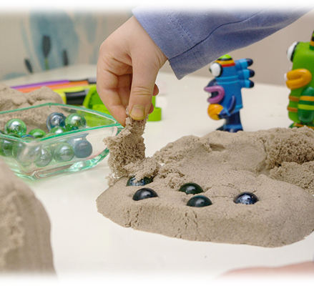
РЕКОМЕНДАЦИИ ПО РАБОТЕ С ДЕТЬМИ-АУТИСТАМИ
Организация рабочего места (ребенок должен сидеть на 1 парте рядом с учителем)
Создание положительного эмоционального контакта с ребенком
Обеспечение сенсорного комфорта
(использование наушников, сенсорных игрушек, игры с пластилином, кинетическим песком, с крупами и т.д.)

Slide 16
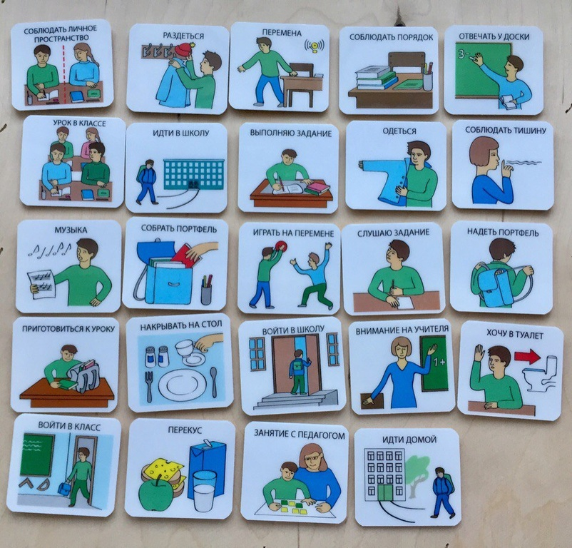
Визуальная поддержка
Визуальное расписание урока и внеурочной деятельности
Визуальное расписание алгоритма выполнения конкретного задания на уроке
Визуальные подсказки
(карточки с правилами поведения, как вести себя на уроке, на перемене, и т.д.)

Slide 17
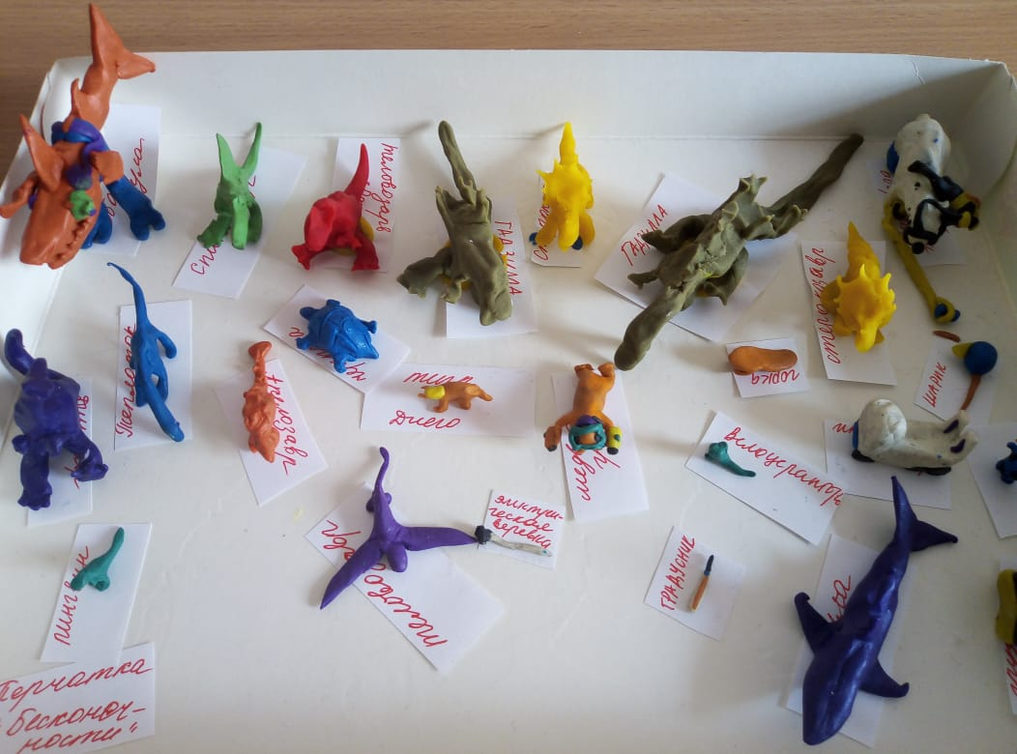
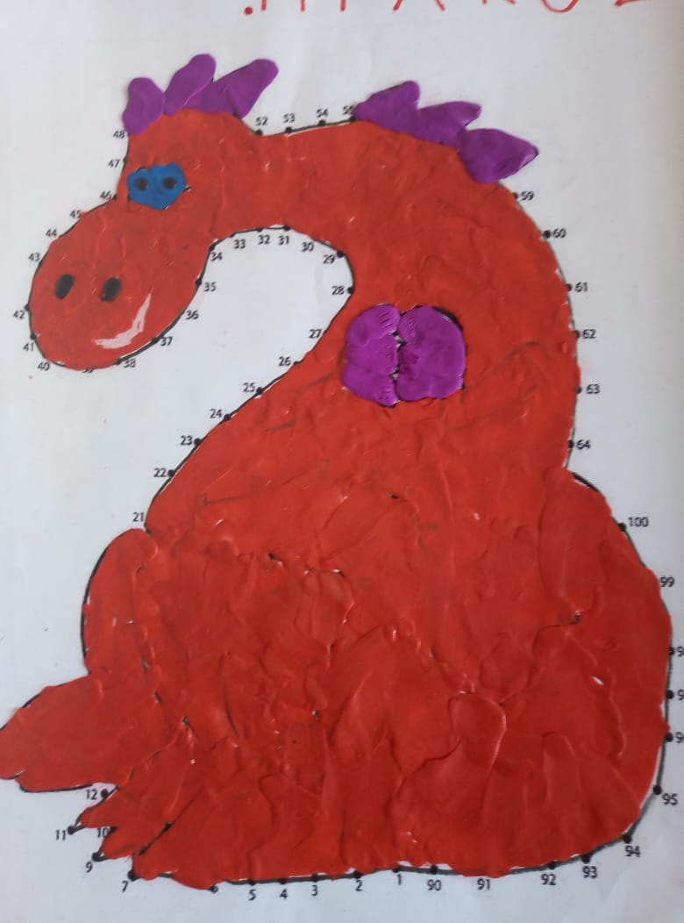
РУТИНА
Рутина — это деятельность, которая выполняется всегда одинаково и всегда в одной и той же последовательности. Это любимый вид деятельности или то, что уже привык выполнять ребенок.
Например, если он любит собирать кубики или пазлы, то началом каждого урока может служить эта деятельность, закончив её, ребенок приступает к другим заданиям. Рутина может быть индивидуальной, а может быть одинаковой для всех детей класса. Например, гимнастика с массажным мячом на уроках математики и гимнастика с карандашом на уроках письма, гимнастика с книгой на уроках чтения и т.д.

Slide 18
ИТОГИ УСПЕШНОЙ СОЦИАЛИЗАЦИИ
ФОТО

Slide 19
Полезные интернет ресурсы
https://autism-frc.ru/
http://autism-info.ru/
http://www.corhelp.ru/

